Slide 1

水泵基础知识介绍
杜炯（Tom Du）
2020-03-10

Slide 2
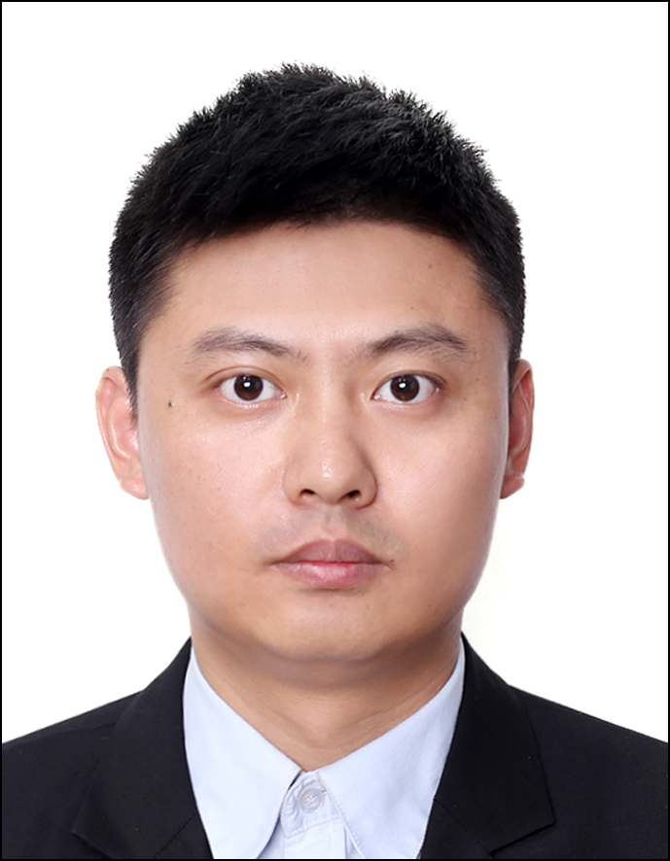

杜炯
销售工程师（商业建筑）
苏州·无锡·常州·南通
赛莱默（中国）有限公司
南京市六合经济开发区龙杨路18号
手机: +86 15061747048
电子邮件: tom.du@xyleminc.com

Slide 3
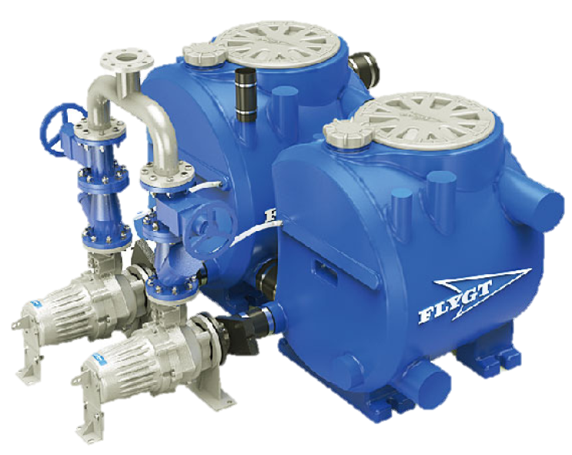
目录
水泵的分类介绍
水泵的结构介绍
水泵的应用介绍
水泵的配件

Slide 4
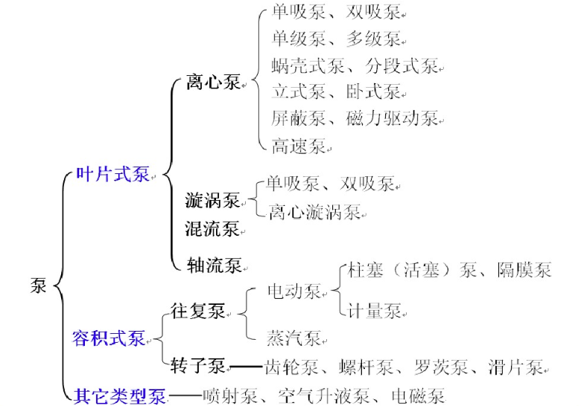
水泵的分类介绍
安装方式
立式
卧式
介质
清水泵
污水泵
应用
空调泵
给水泵
热水泵

Slide 5
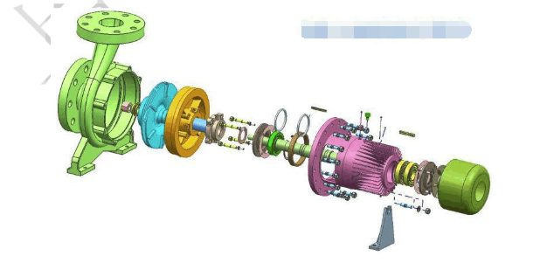
水泵的结构介绍
泵体/泵头
轴承
机械密封/机封
轴套
联轴器
叶轮
轴
电机
材质
品牌
型式

Slide 6
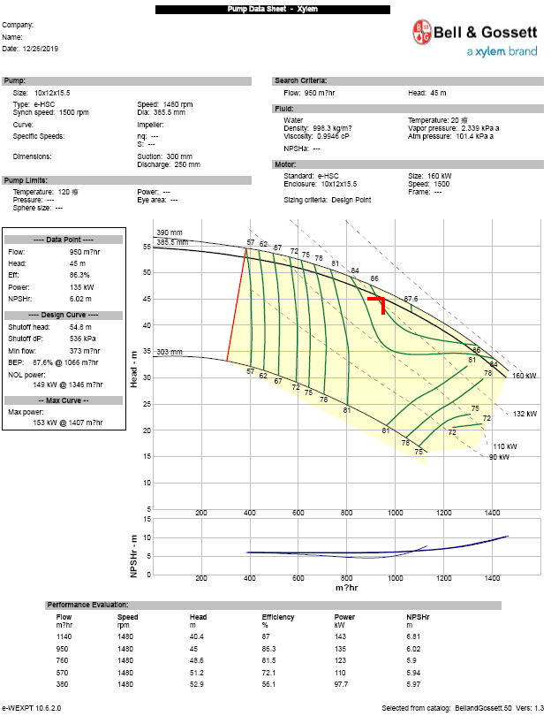
水泵的应用介绍
流量
扬程
效率
功率

Slide 7
水泵的应用介绍
e1610、GLC、eSV、eSHS，eHM
HVAC循环
Steady
Flyget
污水
eSV、供水机组
给水
e1610、GLC、eSV
消防

Slide 8
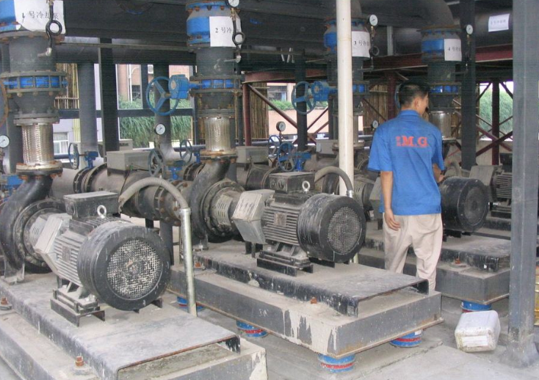
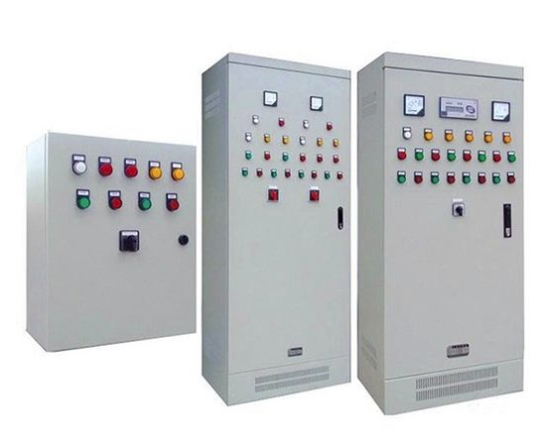
水泵的配件
减震
控制柜
Notes:
Xylem水印计划
Xylem水印计划是我们标志性的企业公民和社会投资计划。
水印计划已经帮助世界各地的儿童和家庭获得清洁用水、环境卫生和个人卫生教育。早在2008年，ITT公司就启动了这一计划。至今为止，我们的净水解决方案已经惠及2百万人。
我们通过Xylem水印计划为印度、中国、南美和其他用水紧张国家的学校和社区提供解决方案。我们为受灾地区的灾后重建提供清洁水和相关技术，我们还致力于在灾难发生之前为弱势群体保证水资源安全。
Xylem水印计划的一个关键组成部分就是我们与一些技术领先的非政府水体保护组织的合作伙伴关系。目前，我们正在与Water for People、中国妇女发展基金会、Planet Water基金会及AVINA基金会合作，在用水紧张的社区建立可持续利用的水系统。我们还与国际美慈组织合作，为世界各地的受灾地区提供干净的水。
我们将自身的专业知识和成功经验运用于解决实际存在的水问题，保护水资源的安全，改善生活用水设施，为遍及全世界的城市社区居民传递关于科学用水的知识，争当保护环境的水卫士。

Slide 9

我们致力于创造一个未来世界，那时水问题将不再成为危害人类健康、影响社会繁荣和阻碍人类持续发展的障碍。
赛莱默愿与您携手，共创和谐水世界。
Let’s Solve Water！
Notes:
Xylem标志
这是Xylem。
我们是一家以水为中心的公司。
在应对全球水资源缺乏挑战的行动中，我们发挥着至关重要的作用。
这是一项重要的和令人兴奋的事业，我们作为最适合的公司在适合的时间倡导这一领域

